Slide 1
组会汇报
汇报人：章恺逸 汇报时间：2024/1/6

Slide 2
CONTENTS
1
2
1
论文阅读
2
未来计划

Slide 3
论文阅读
期刊：Pervasive and Mobile Computing（三区）
Efficient concept drift handling for batch android malware detection models
1、研究目的
这篇文献的目的专注于重新训练现有的检测器并分析降低重新训练成本的技术。主要关注两个关键方面：（1）再训练的频率和（2）用于此操作的数据。
2、基本概念
（1）Data Drift（数据偏移）：数据漂移指的是输入数据分布随时间的变化。
（2）Concept Drift（概念偏移） 或 Model Drift（模型偏移）：概念漂移指的是输入数据和模型输出之间的关系随时间发生变化。例如，在恶意软件检测中，概念漂移可能意味着之前标记为恶意行为的模式不再与恶意软件关联，因为恶意软件的行为策略已经改变。

Slide 4
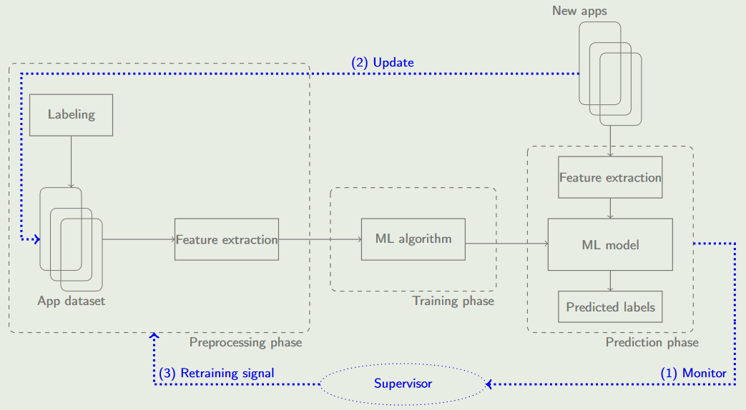
论文阅读
期刊：Pervasive and Mobile Computing（三区）
Efficient concept drift handling for batch android malware detection models
3、重训练（Retraining）
重训练机制将检测器视为黑匣子工具。这意味着任何现有的批量检测器都可以集成到再训练过程中，无需修改。为保持新型安卓恶意软件检测模型的准确性，需要不断用新标记的代表性应用程序更新训练数据。

Slide 5
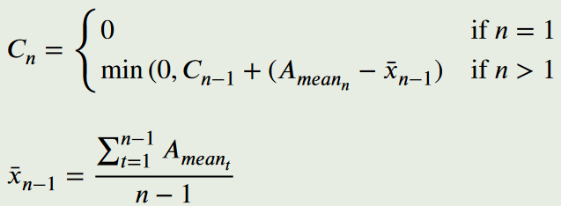
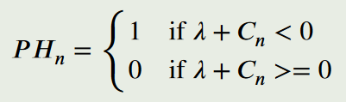

论文阅读
期刊：Pervasive and Mobile Computing（三区）
Efficient concept drift handling for batch android malware detection models
4、模型概要
A. 重训练频率：有两种策略，本文提出的策略属于后一种，即(1) 定期进行更新操作，以及 (2) 使用更改监视器，当检测器性能下降时触发更新。
本文使用Page-Hinkley (PH) 测试，这是一种流行的漂移检测算法，通过监控模型性能来检测数据变化。PH测试具有几个优点：它是非参数化的，不对数据分布做假设；计算效率高，内存需求低，适合监控高速数据流；并且对异常值有鲁棒性，能检测数据分布的逐渐变化。
C：累计值；X：中间值；TPR = 真阳性率。 TNR = 真实负率

Slide 6
论文阅读
期刊：Pervasive and Mobile Computing（三区）
Efficient concept drift handling for batch android malware detection models
4、模型概要
B. 重训练数据：主要包括固定大小滑动窗口和主动学习方法的使用，例如不确定性采样、对比学习 OOD 方法和针对特定问题的样本选择策略。
本文提出的方法分为两个主要步骤：
（1）校准阶段：在这个阶段，研究者们首先将每个应用程序转换成一系列数字，这些数字代表了应用程序中使用的不同API调用的频率。然后，他们将这些应用程序根据它们的行为排序，把行为相似的应用程序放到一起，形成一个个“群集”。如果一个应用程序和已有的群集都不太相似，那么它就会形成一个新的群集。
（2）在线阶段：在校准阶段之后，研究者们会选择每个群集中最“孤独”的应用程序（即那些和其他应用程序差异最大的应用程序）。这些“孤独”的应用程序将会被标注（例如，决定它是正常软件还是恶意软件），并用来重新训练机器学习模型。由于这些应用程序是群集中最有代表性的，它们能提供有用的信息来帮助模型学习如何识别新的和未知的行为模式。

Slide 7
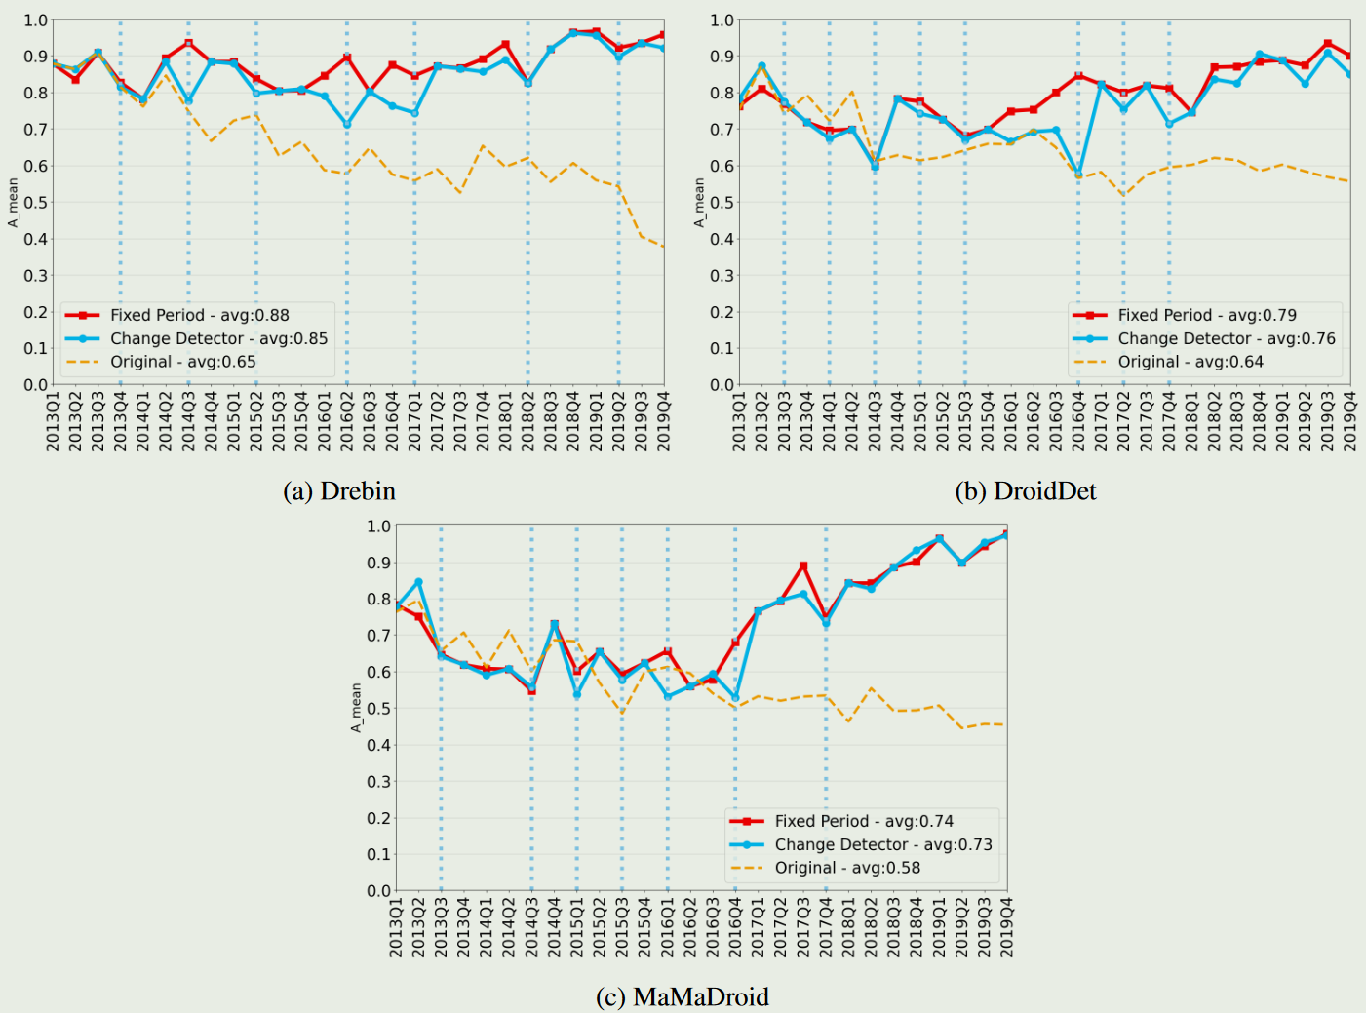
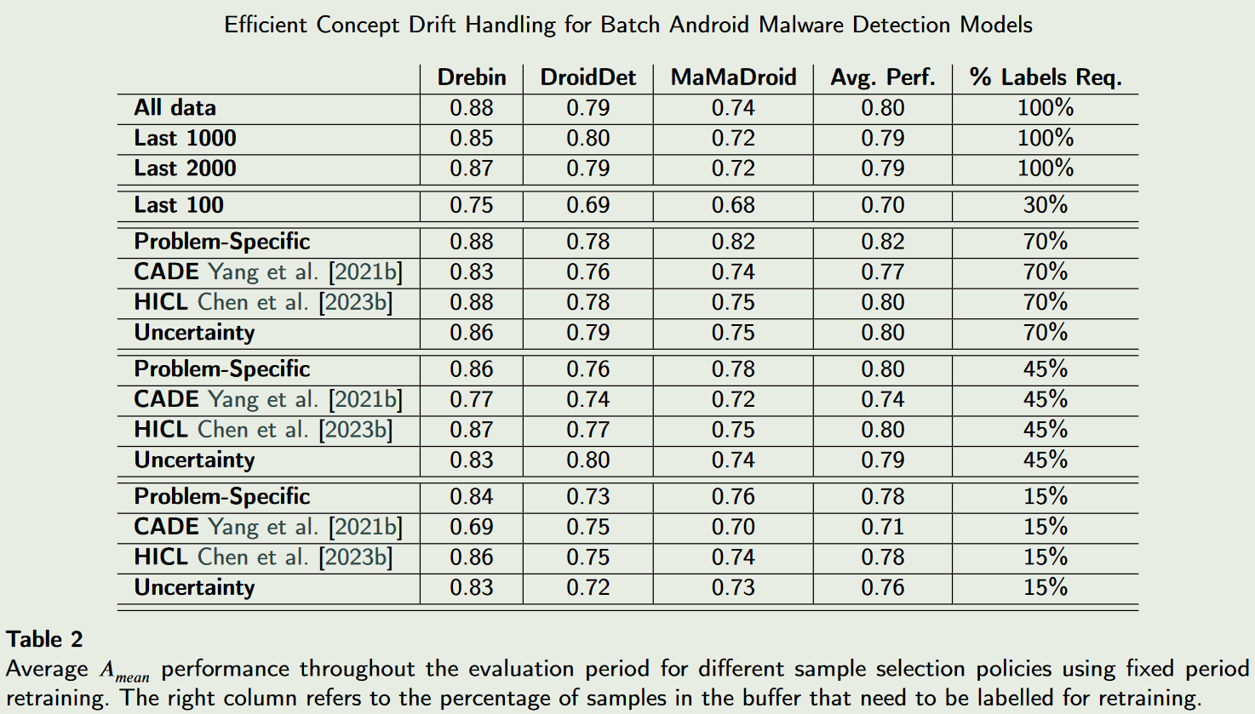
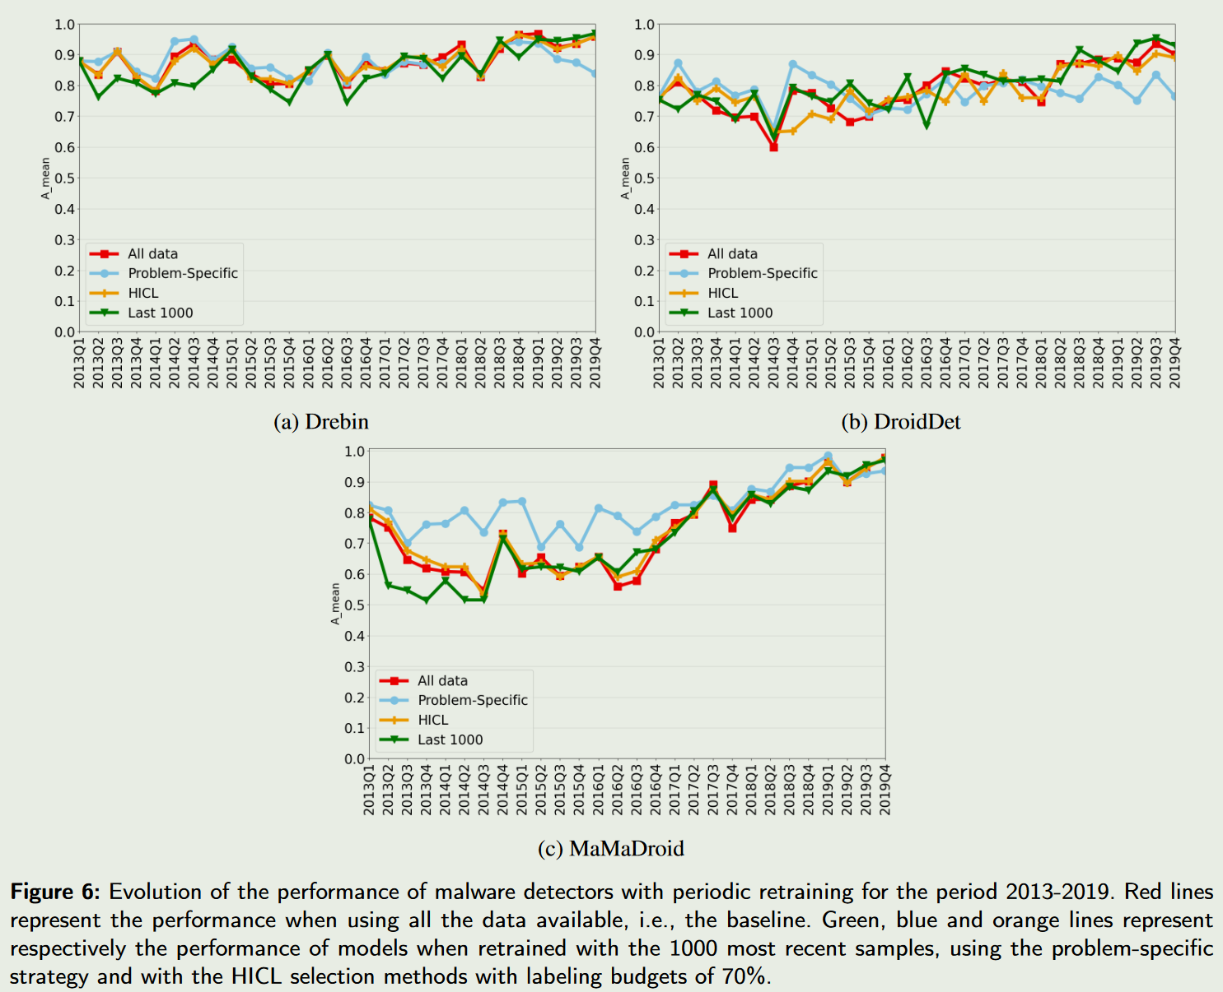
论文阅读
期刊：Pervasive and Mobile Computing（三区）
Efficient concept drift handling for batch android malware detection models
5、实验结果

Slide 8
未来计划
代码
高水平文章

Slide 9
THANK YOU

